Slide 1
EJECUCIÓN ACUMULADA A MARZO

Slide 2
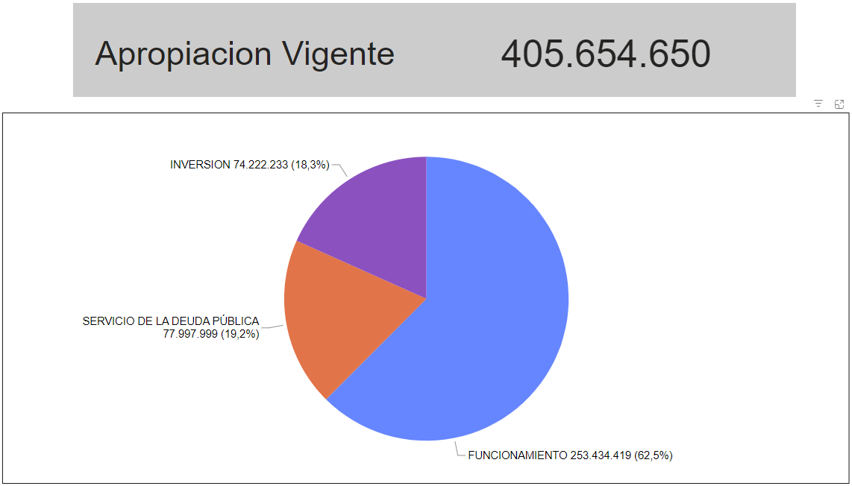
Gráfico 1. Distribución del presupuesto por tipo de gasto acumulada a Marzo
Fuente: Dirección General del Presupuesto Publico Nacional – Subdirección de Análisis y Consolidación Presupuestal

Slide 3
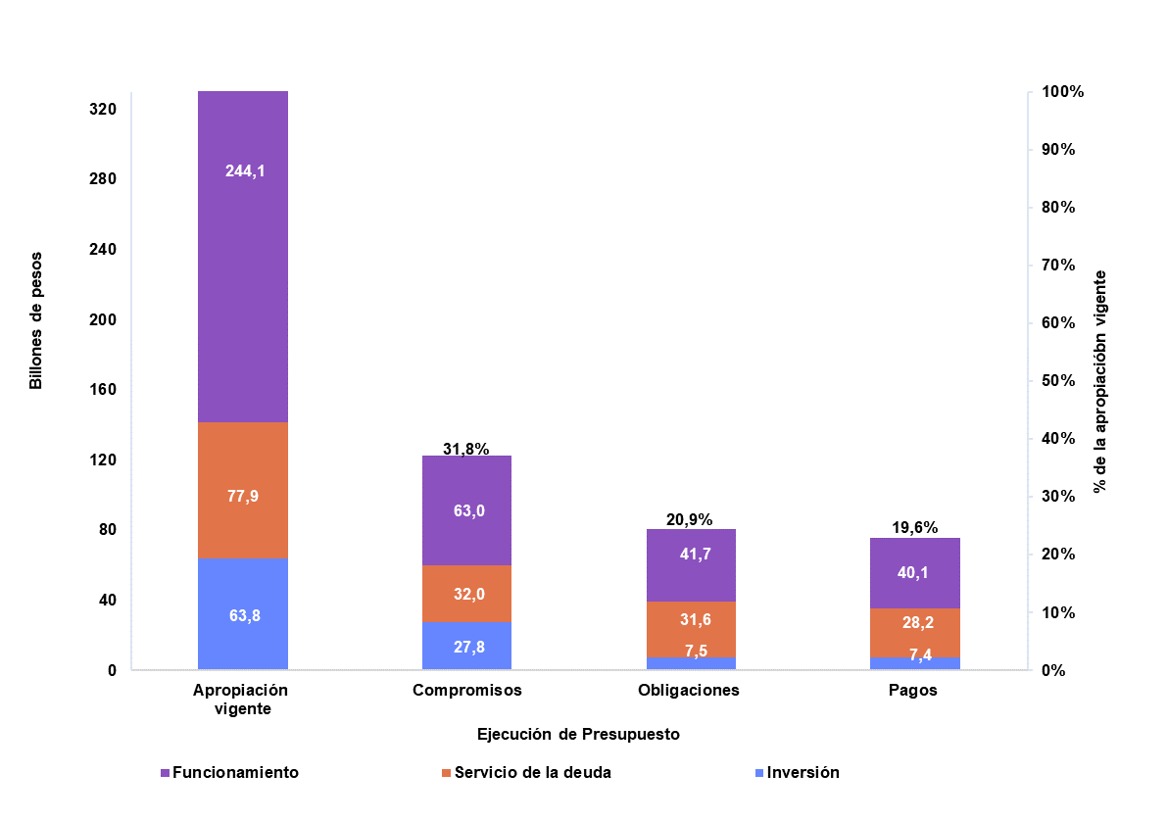
Gráfico 2. Ejecución presupuestal Recursos Nación acumulada a Marzo
Fuente: Dirección General del Presupuesto Publico Nacional – Subdirección de Análisis y Consolidación Presupuestal

Slide 4
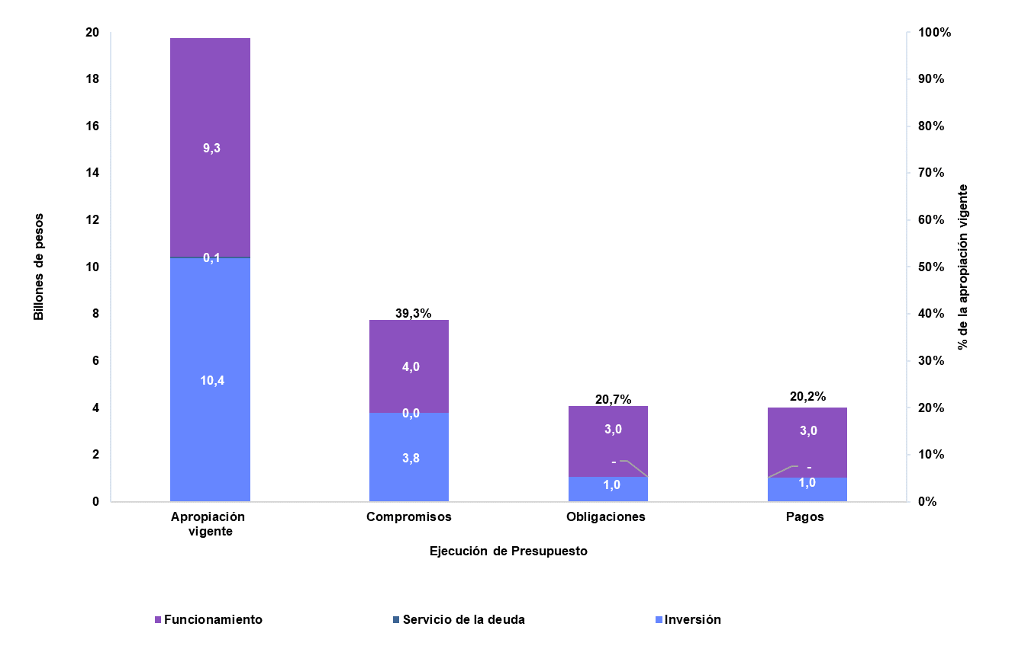
Gráfico 3. Ejecución presupuestal Recursos Propios acumulada a Marzo
Fuente: Dirección General del Presupuesto Publico Nacional – Subdirección de Análisis y Consolidación Presupuestal

Slide 5
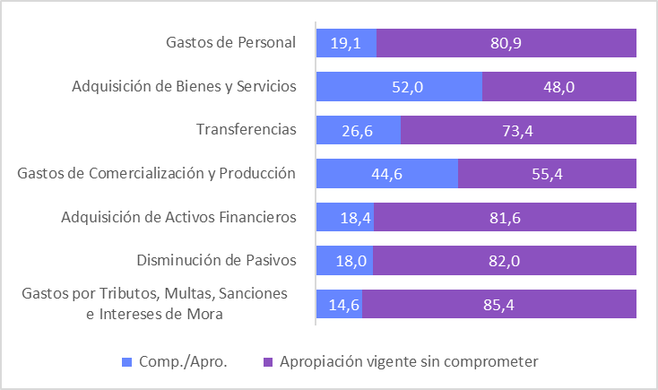
Gráfico 4. Ejecución presupuesto funcionamiento (Compromisos) por tipo de gasto acumulada a Marzo
Fuente: Dirección General del Presupuesto Publico Nacional – Subdirección de Análisis y Consolidación Presupuestal

Slide 6
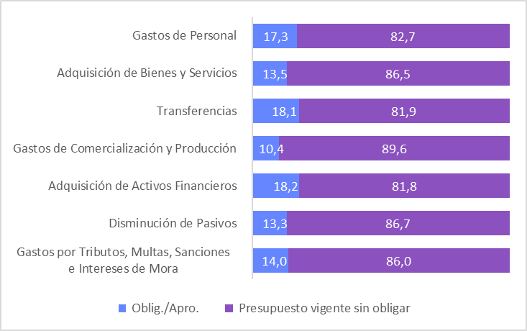
Gráfico 5. Ejecución presupuesto funcionamiento (Obligaciones) por tipo de gasto acumulada a Marzo
Fuente: Dirección General del Presupuesto Publico Nacional – Subdirección de Análisis y Consolidación Presupuestal

Slide 7
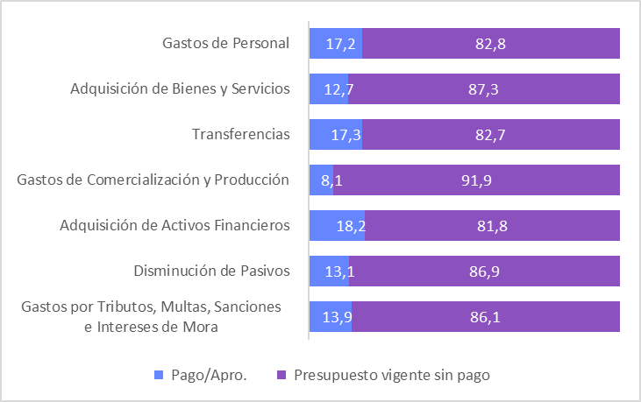
Gráfico 6. Ejecución presupuesto funcionamiento (Pagos) por tipo de gasto acumulada a Marzo
Fuente: Dirección General del Presupuesto Publico Nacional – Subdirección de Análisis y Consolidación Presupuestal

Slide 8
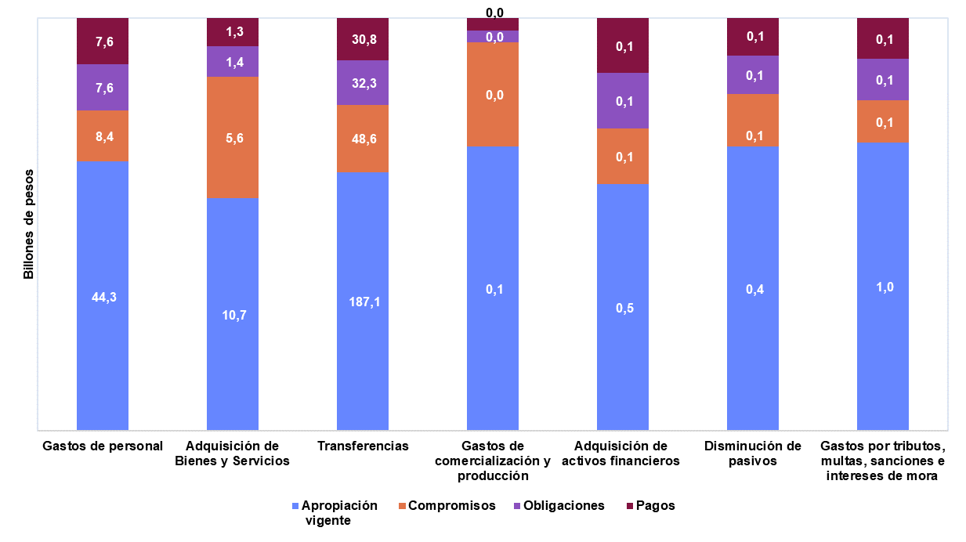
Gráfico 7. Ejecución funcionamiento
Recursos Nación acumulada a Marzo
Fuente: Dirección General del Presupuesto Publico Nacional – Subdirección de Análisis y Consolidación Presupuestal

Slide 9
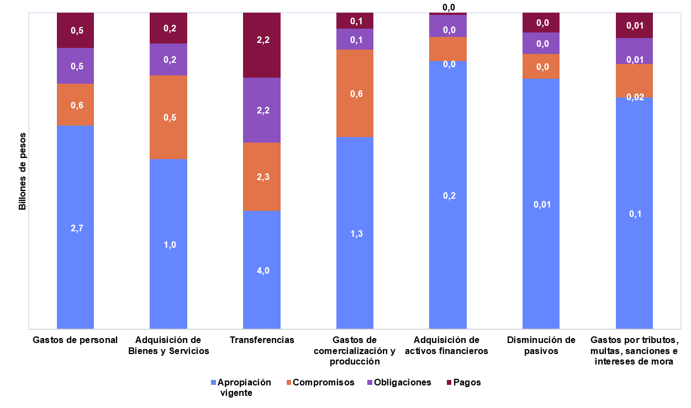
Gráfico 8. Ejecución funcionamiento
Recursos Propios acumulada a Marzo
Fuente: Dirección General del Presupuesto Publico Nacional – Subdirección de Análisis y Consolidación Presupuestal

Slide 10
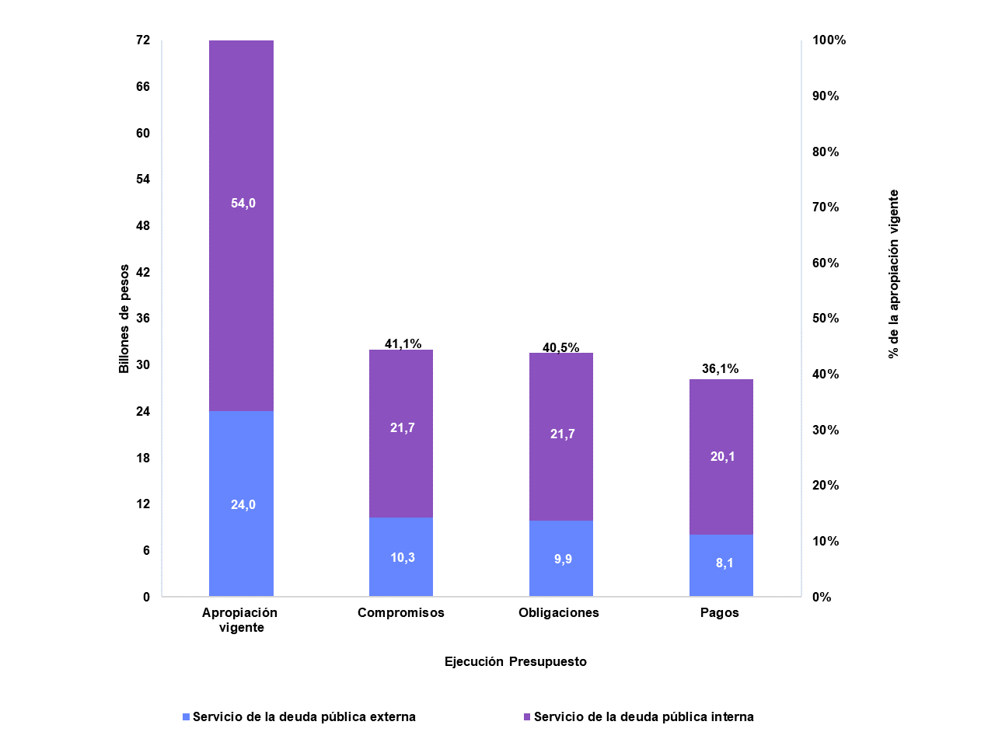
Gráfico 9. Ejecución servicio de la deuda Presupuesto General de la Nación acumulada a Marzo
Fuente: Dirección General del Presupuesto Publico Nacional – Subdirección de Análisis y Consolidación Presupuestal

Slide 11
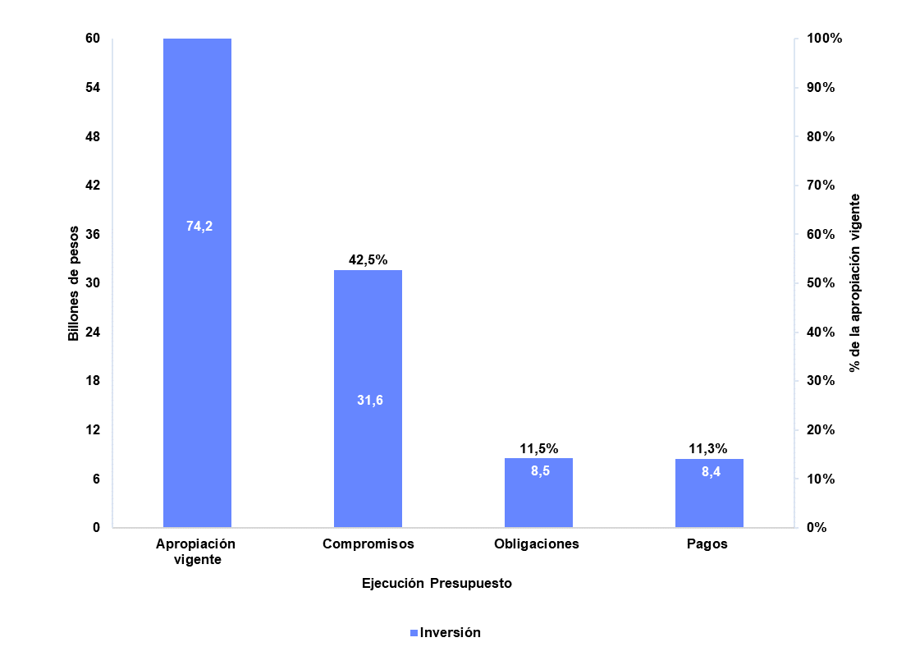
Gráfico 10. Ejecución inversión
Presupuesto General de la Nación acumulada a Marzo
Fuente: Dirección General del Presupuesto Publico Nacional – Subdirección de Análisis y Consolidación Presupuestal

Slide 12
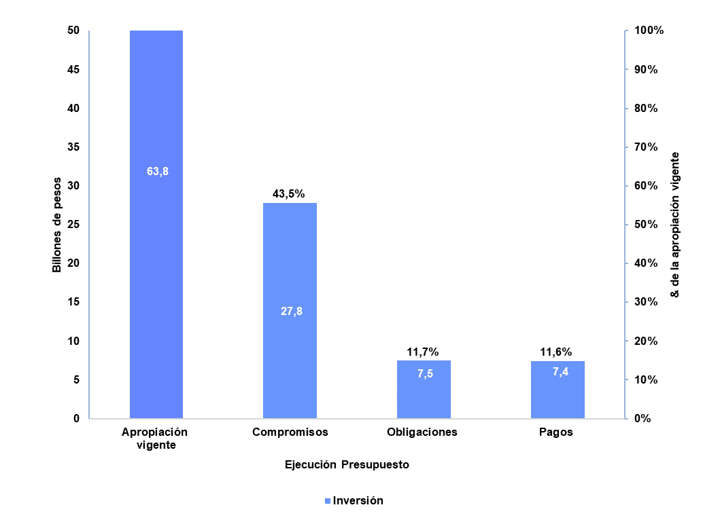
Gráfico 11. Ejecución inversión
Recursos Nación acumulada a Marzo
Fuente: Dirección General del Presupuesto Publico Nacional – Subdirección de Análisis y Consolidación Presupuestal

Slide 13
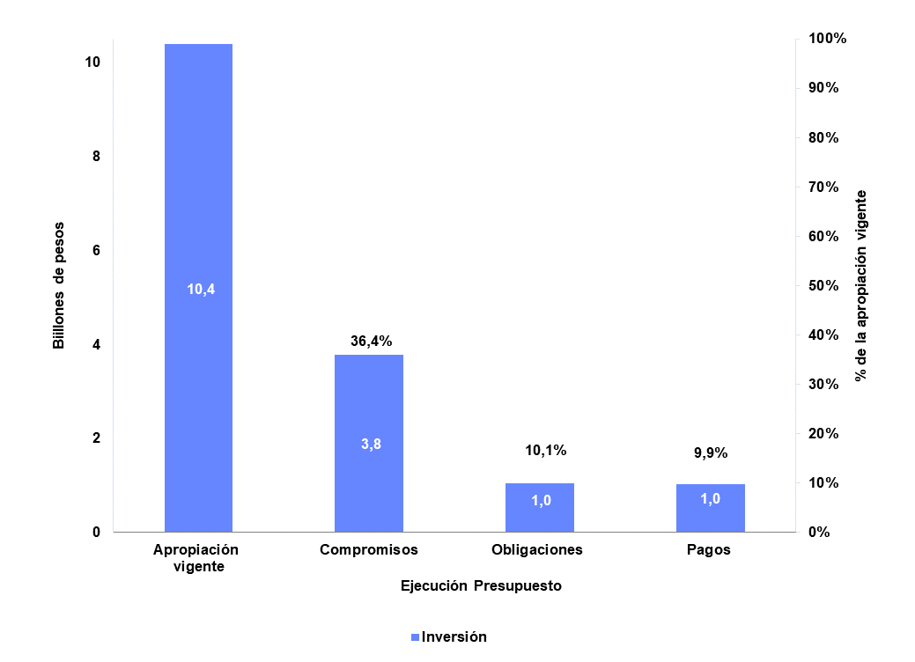
Gráfico 12. Ejecución inversión
Recursos Propios acumulada a Marzo
Fuente: Dirección General del Presupuesto Publico Nacional – Subdirección de Análisis y Consolidación Presupuestal

